Slide 1
Семінар-практикум для вчителів математики з теми «Робота з обдарованими дітьми» 13.10.2023
Спікер:
Вчитель математики
Рокитнівського ліцею №1
Рокитнівської селищної ради
Михалєвська Олена Миколаївна

Slide 2
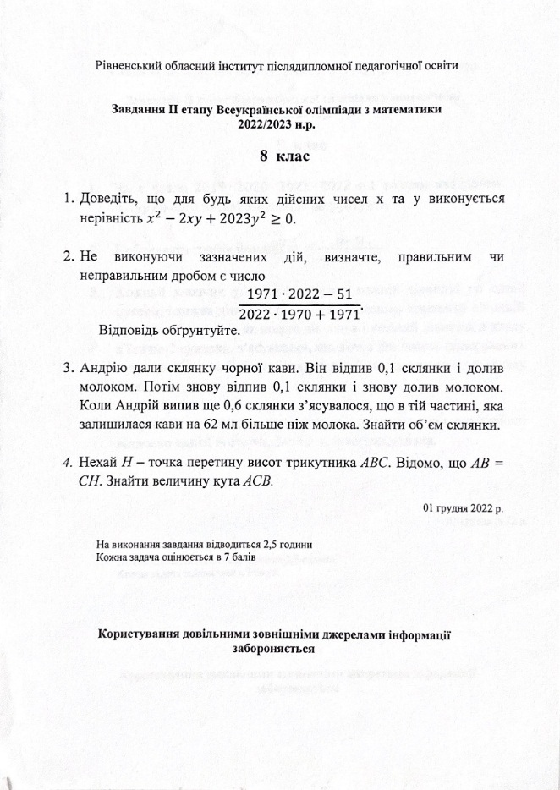
Завдання ІІ етапу Всеукраїнської олімпіади з математики 2022/2023 н.р. 8 клас

Slide 3
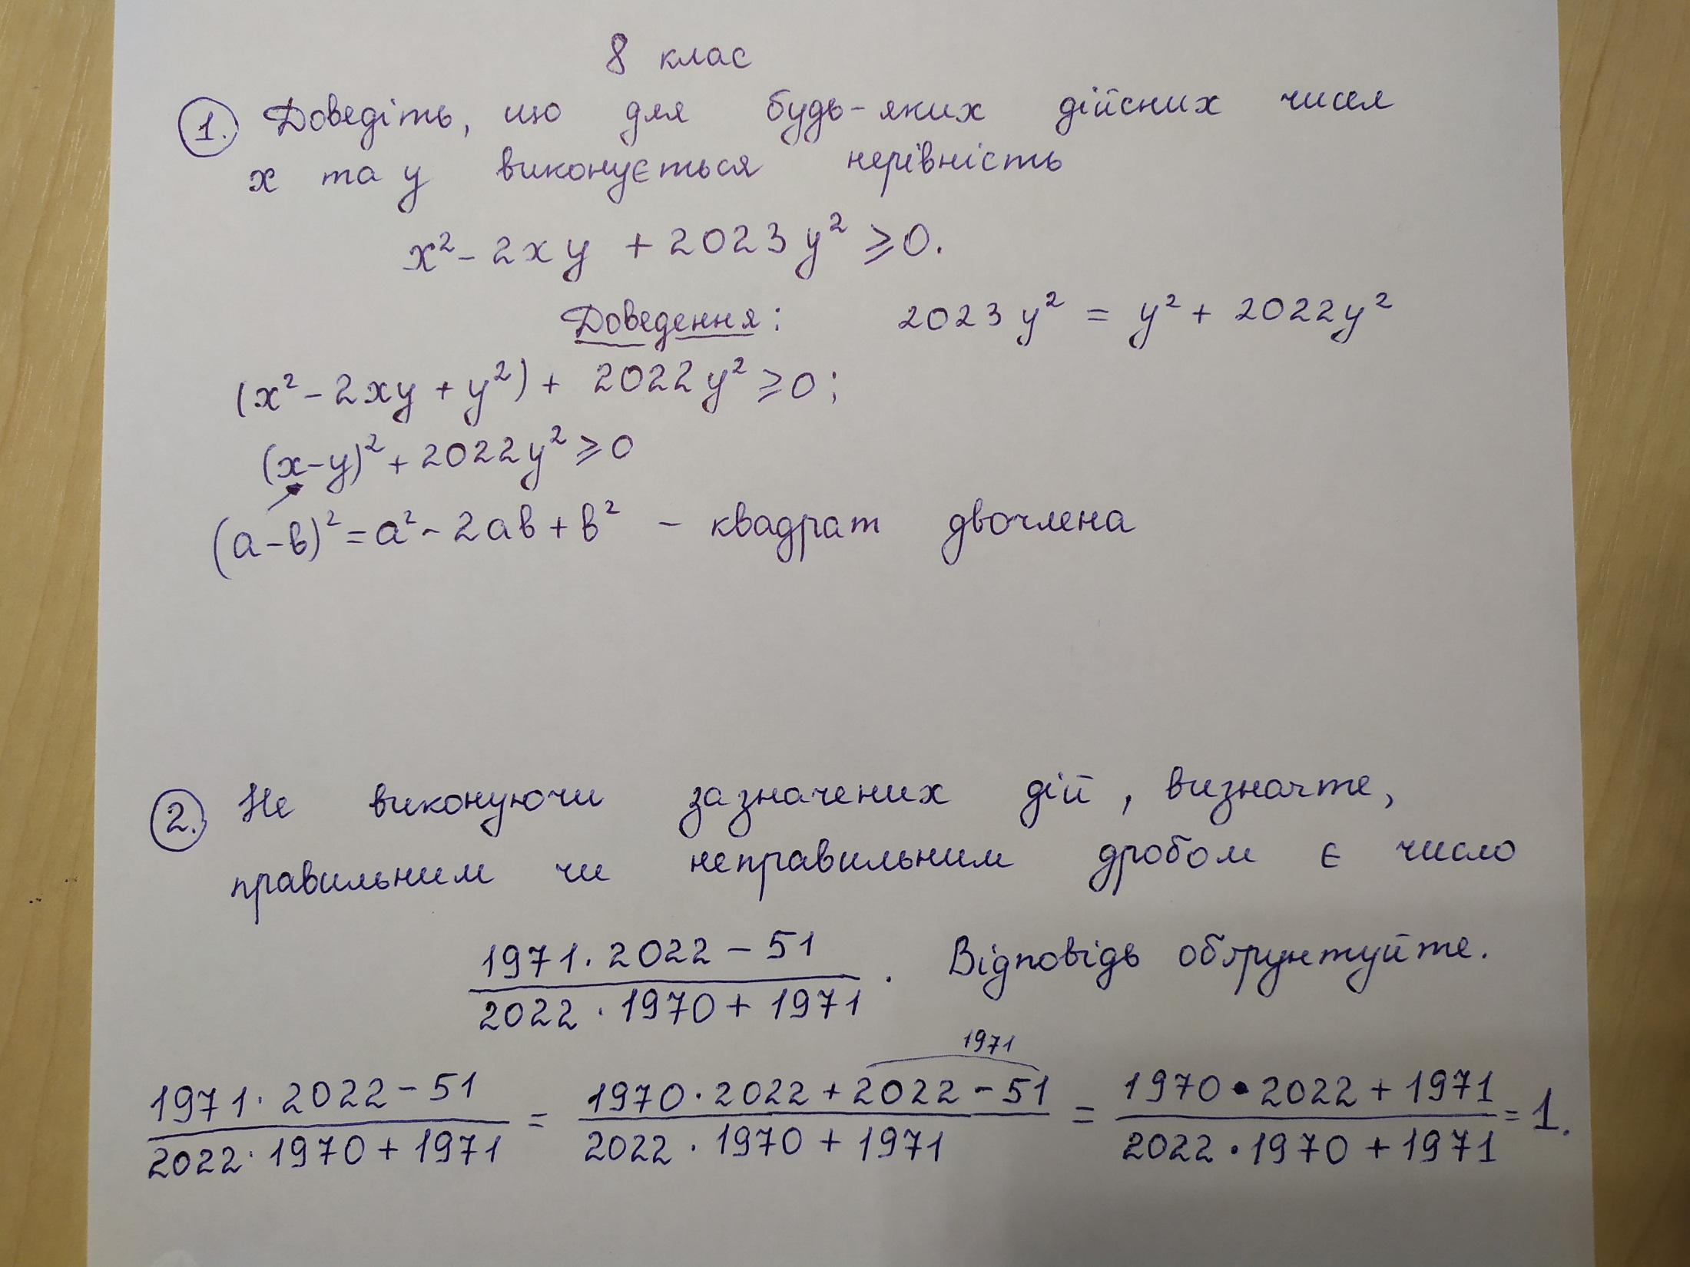

Slide 4
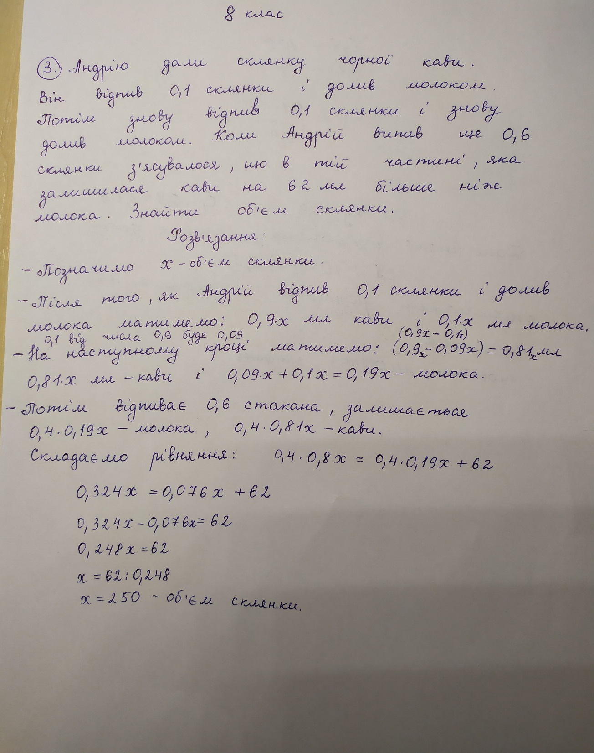

Slide 5
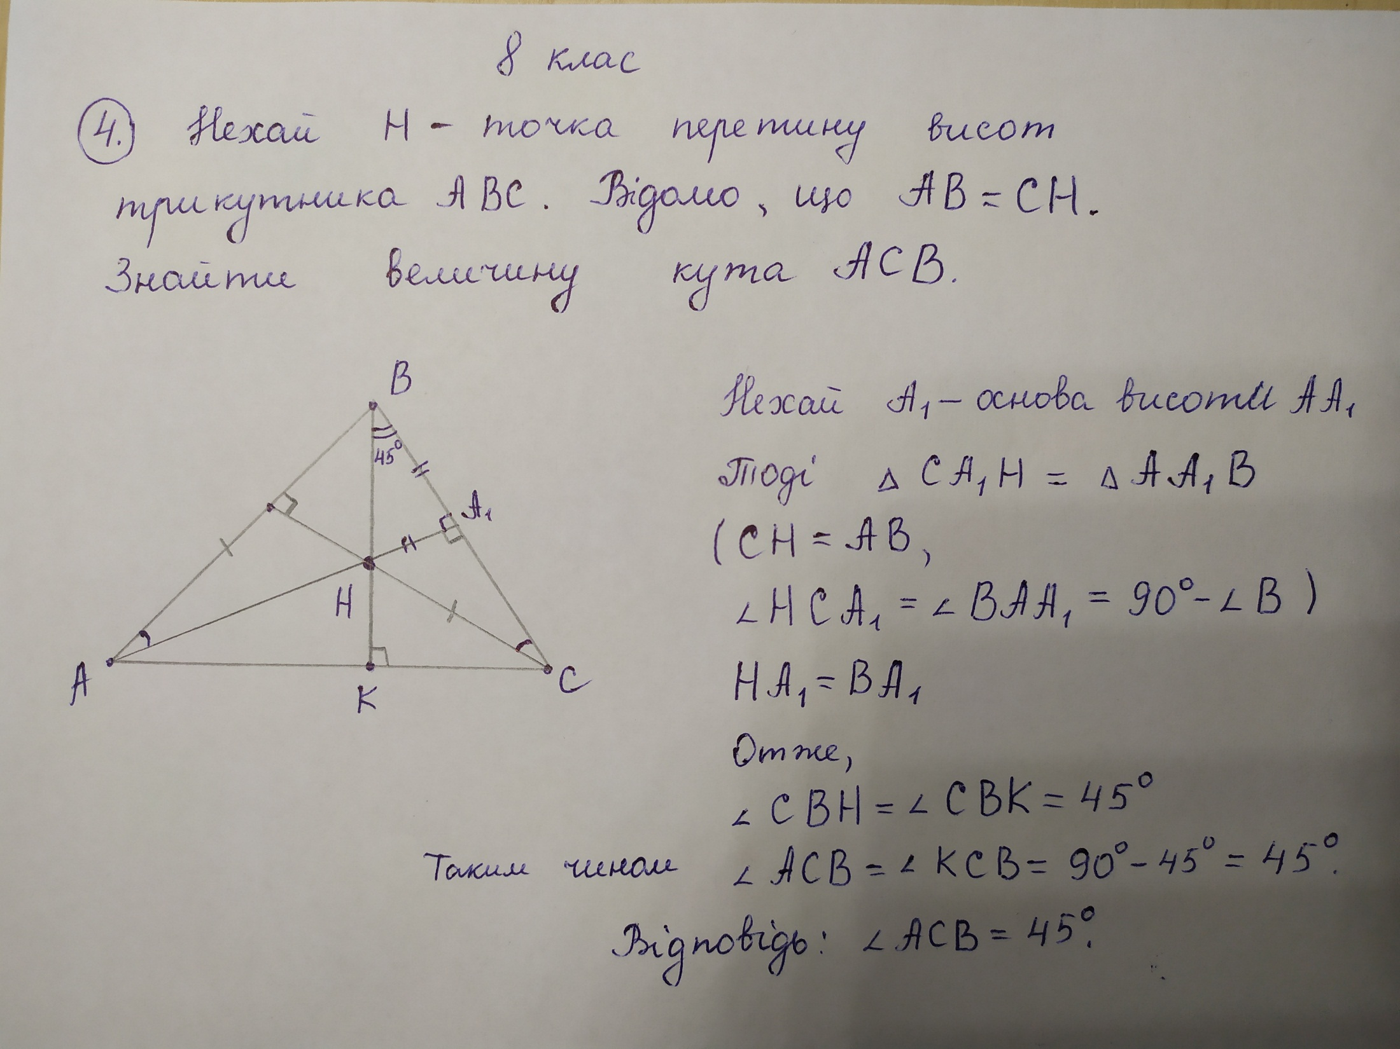

Slide 6
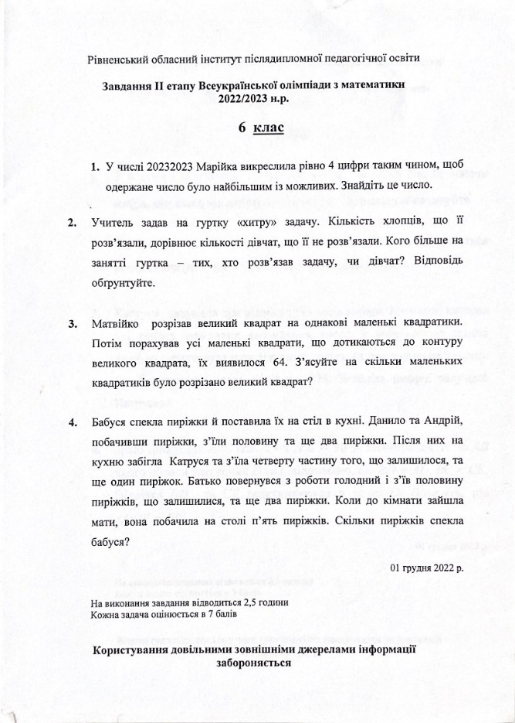
Завдання ІІ етапу Всеукраїнської олімпіади з математики 2022/2023 н.р. 6 клас

Slide 7
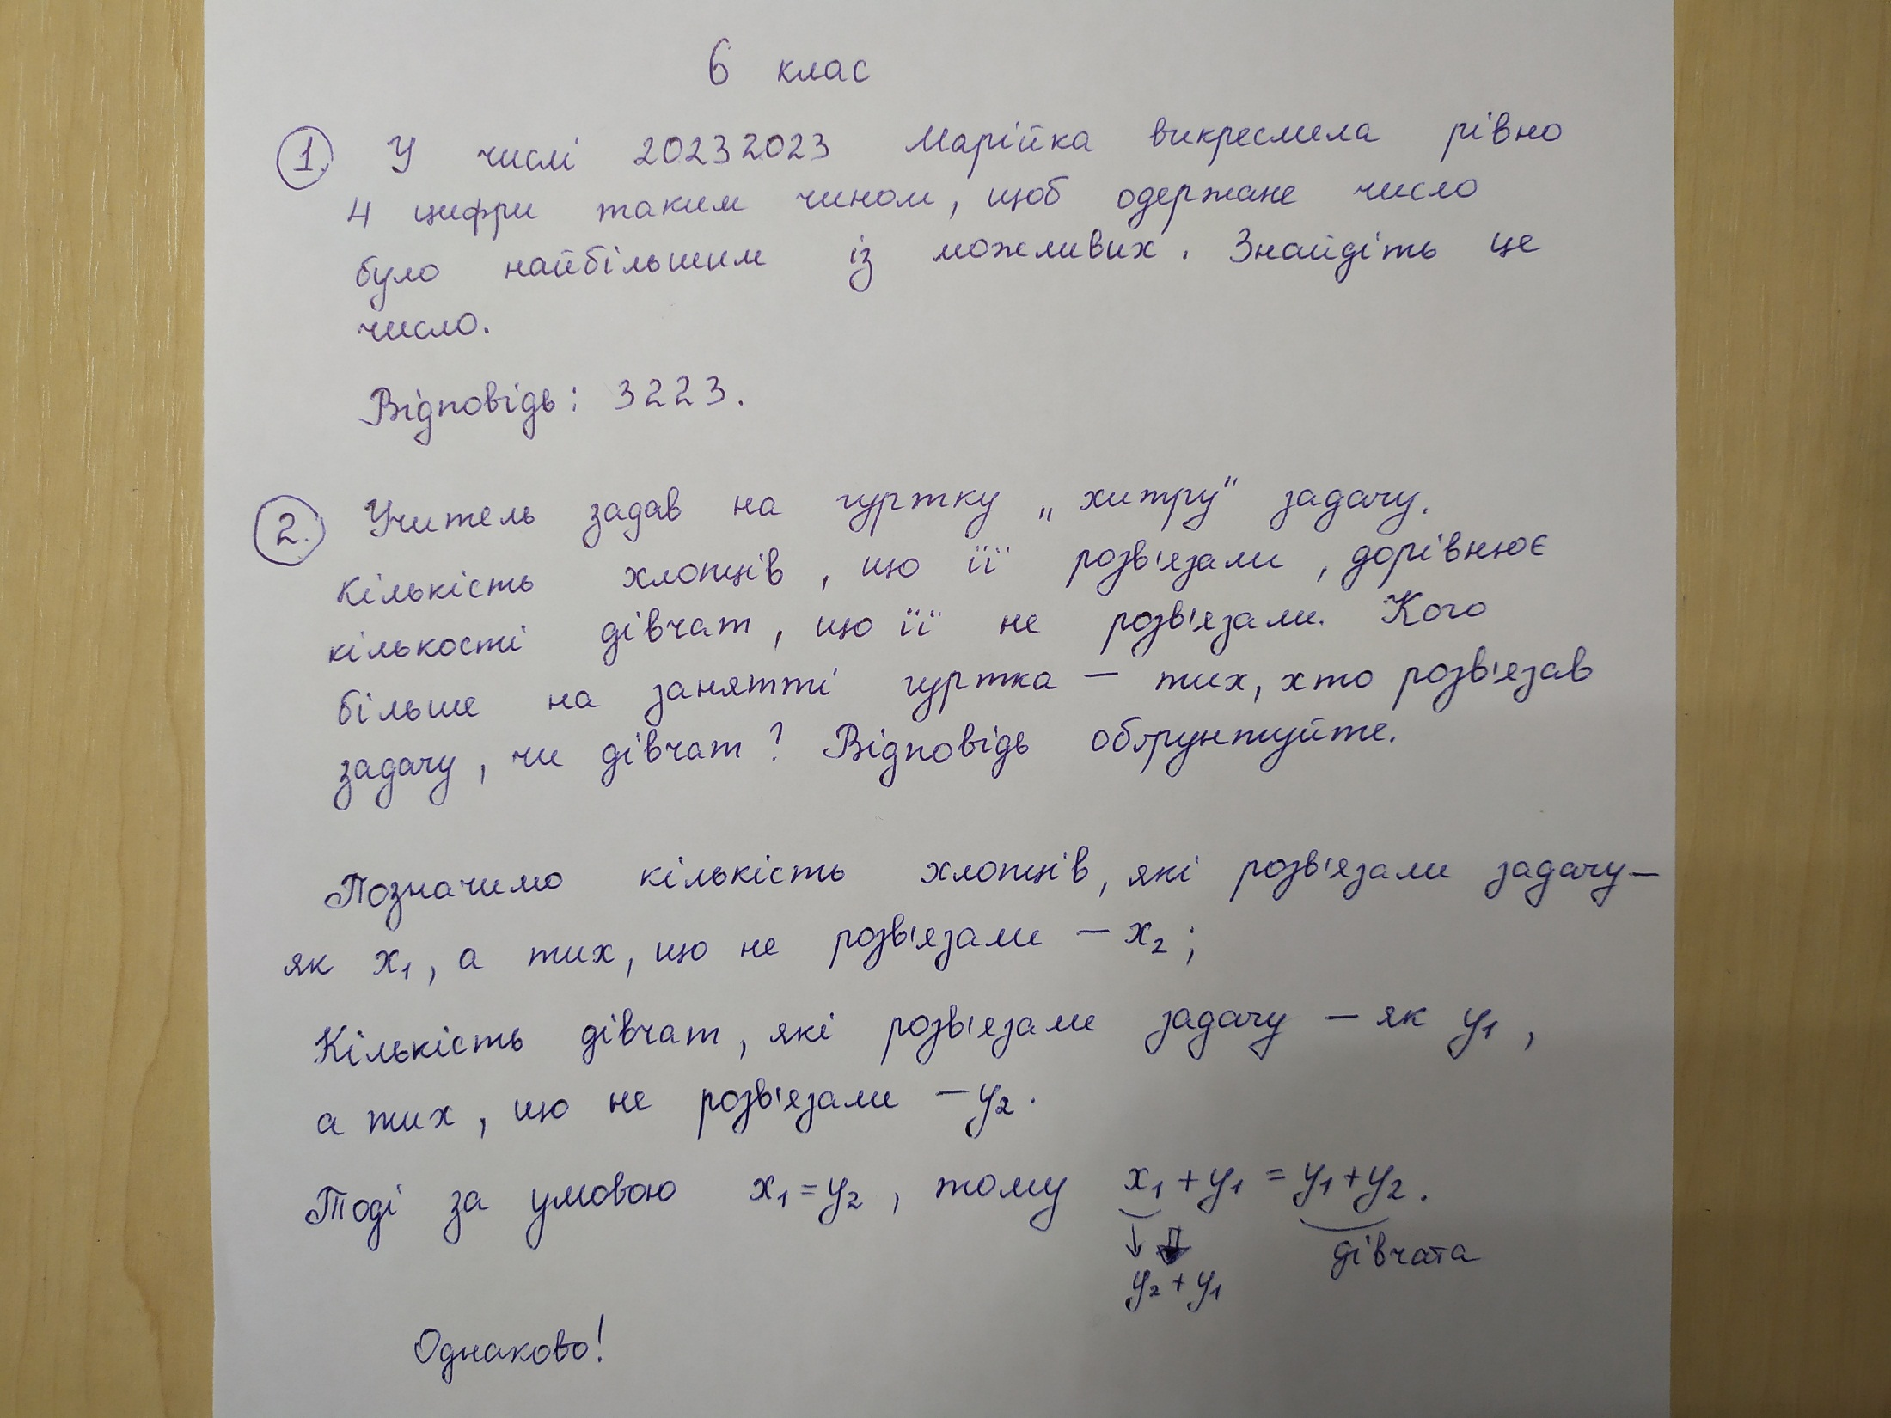

Slide 8
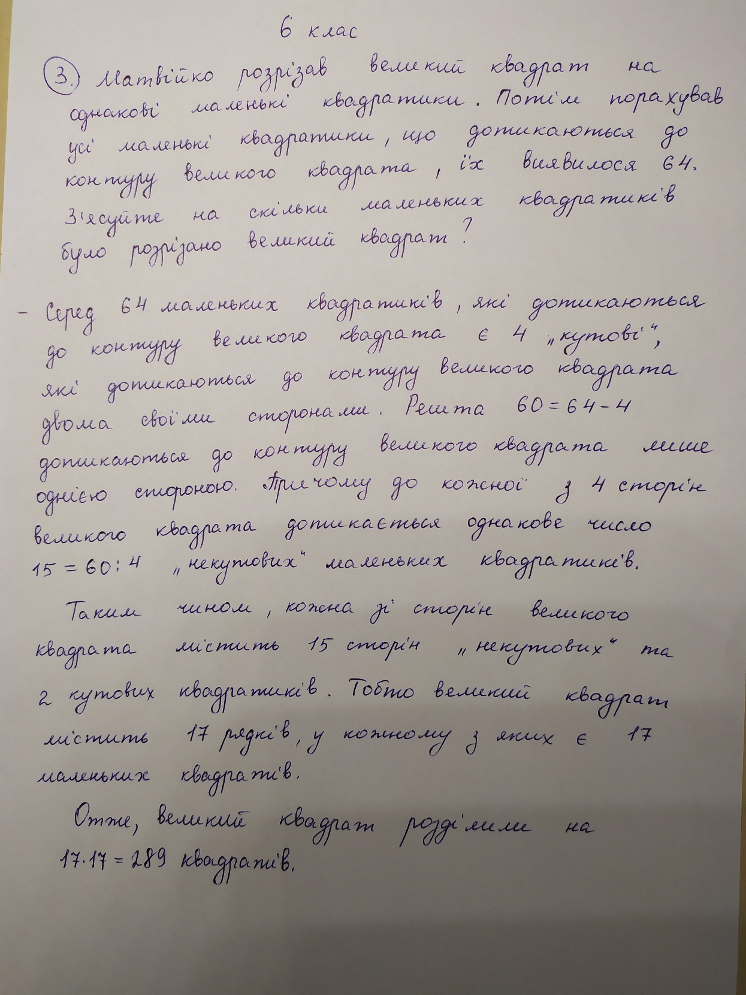

Slide 9
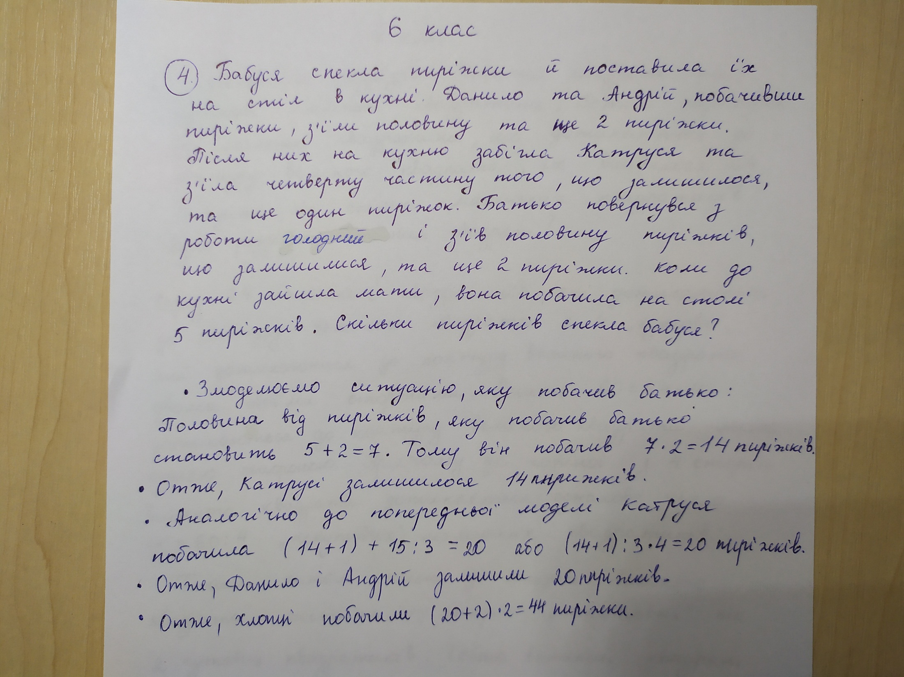

Slide 10
Дякую за увагу!
Математика всіх закликає:
«Міркуй, фантазуй і твори».

